Slide 1
27장 (0) Spark 2 – 개요와 설치
2019. 1학기
Jeong Joon Lee

Slide 2
1. Spark 기초
Spark 개요
UC Berkeley에서 시작
관련논문: Mesos: A Platform for Fine-Grained Resource Sharing in the Data Center
개발 동기: 하둡에서 하나의 데이터셋이 반복되어 재사용되는 작업의 효율적 처리를 위한 프레임워크의 개발
처리 속도:
메모리 환경: 하둡의 100배 속도
디스크환경: 하둡의 10배 속도
맵리듀스와 비교한 데이터처리 측면 장점
DAG 기반 처리엔진의 보유
참고) 하둡은 mapper → reduce 로 가는 두가지 정점으로 이루어진 단순한 그래프 형태의 데이터 처리
언어지원
Scala, JAVA, Python, R
JAVA를 제외한 언어에 대해 REPL(Read,Evaluate, Print, Loop) 기능의 쉘을 제공

Slide 3
지원 라이브러리
지원 OS 및 DB
윈도우, 리눅스/맥OS
지원 DB
HDFS
Cassandra
Hbase
Hive
기타: 드라이버나 커넥터를 이용한 다양한 DB지원 가능 ㅏ
라이브러리 | 설명 | 지원언어
스파크SQL | 스파크 응용개발을 위한 SQL구문 또는 데이터프레임 API지원 | 스칼라, 자바, 파이썬, R
스파크Streaming | 실시간 데이터 스트리밍 지원 | 스칼라, 자바, 파이썬
스파크Mlib | 머신러닝 응용 개발 지원 | 스칼라, 자바, 파이썬, R
스파크 GraphX | 그래프처리와 그래프 알고리즘 지원 | 스칼라

Slide 4
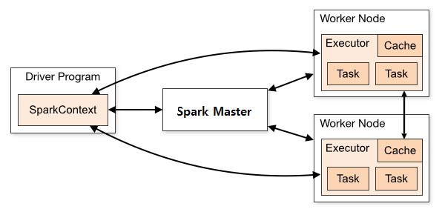
실행형태:
구성: 하나의 드라이버 프로그램 + 하나이상의 worker node
드라이버 프로그램: worker node에 작업할당
워킹 모드
stand alone mode
cluster mode based on yarn or apache mesos
distributable on Amazon EC2
stand alone mode

Slide 5
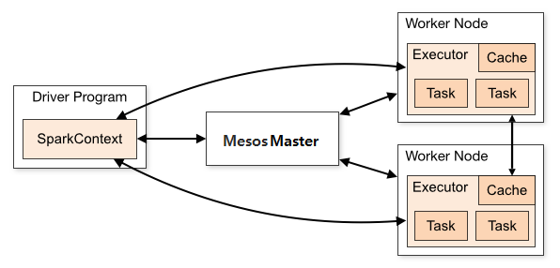
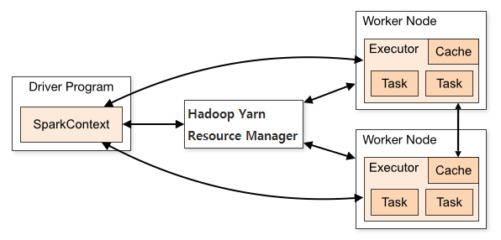
cluster mode based apache mesos
cluster mode based Hadoop Yarn

Slide 6
2. PySpark on Windows설치
설치 방향
REPL을 이용한 인터프리터 방식의 환경구축 → Python or R 설치
사전 준비사항
파이선 설치
Pytho 설치
Matplotlib 설치
(선택) R설치
www.r-project.org
JAVA JDK 설치
JAVA 1.8 JDK설치
환경변수: JAVA_HOME
(선택) Scala 설치: https://www.scala-lang.org/download/
참고
https://youtu.be/t63PS3kiTTQ
https://medium.com/@GalarnykMichael/install-spark-on-windows-pyspark-4498a5d8d66c

Slide 7
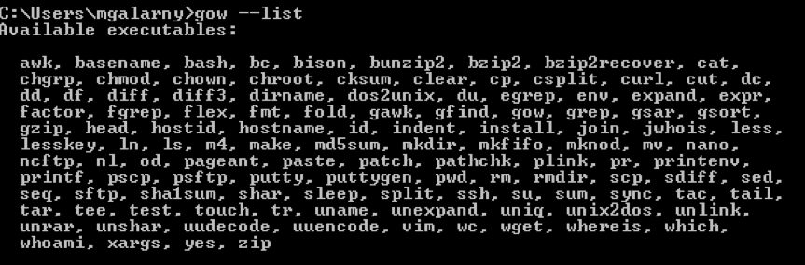
PySpark 설치
GOW설치: https://github.com/bmatzelle/gow/releases/download/v0.8.0/Gow-0.8.0.exe
(선택) Anaconda 설치

Slide 8
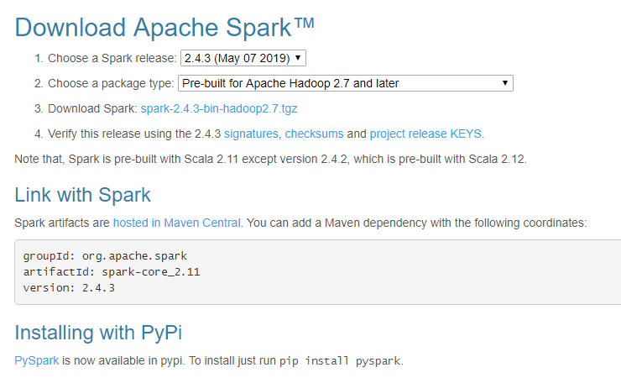




Aparch Spark 다운로드
http://spark.apache.org/downloads.html
move to c:\opt\spark
mv <filepath of spark> to c:\opt\spark
Uzip
gzip -d spark-2.1.0-bin-hadoop2.7.tgz
tar xvf spark-2.1.0-bin-hadoop2.7.tar

Slide 9
Download winutils.exe into C:\opt\spark\spark-2.4.3-bin-hadoop2.7\bin
curl -k -L -o winutils.exe https://github.com/steveloughran/winutils/blob/master/hadoop-2.6.0/bin/winutils.exe?raw=true
Java 설치 확인
java –version
환경변수 셋업(cmd창 혹은 윈도우 환경변수 창)
setx SPARK_HOME C:\opt\spark\spark-2.4.3-bin-hadoop2.7
setx HADOOP_HOME C:\opt\spark\spark-2.4.3-bin-hadoop2.7
setx PYSPARK_DRIVER_PYTHON <ipython 혹은 python3>
(선택) setx PYSPARK_DRIVER_PYTHON_OPTS notebook
Add path with “C:\opt\spark\spark-2.1.0-bin-hadoop2.7\bin”

Slide 10
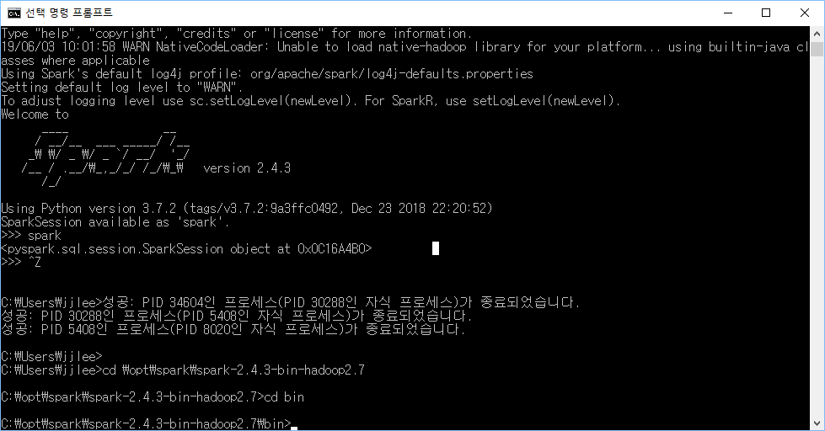
실행
cmd 창 다시 열기
c:\opt\spark\pyspark –-master local[2] <enter>

Slide 11
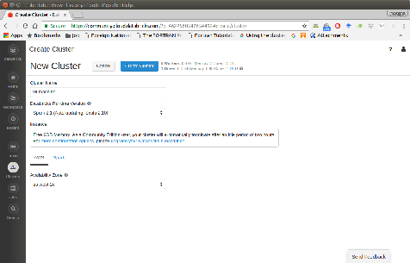
3. PySpark on Cloud
Databricks
https://community.cloud.databricks.com/login.html
Community edition is free
Sign-up, email verify, and sign-in
Features
Single cluster limited to 6GB and no worker nodes
Basic notebook without collaboration
Limited to 3 max users
Public environment to share your work

Slide 12
Q&A

